Slide 1



MEDIA MENGAJAR
Pendidikan Agama Islam dan Budi Pekerti
UNTUK SD KELAS 4

Slide 2

Bab
Pentingnya Silaturahim
7
وَالتِّيْنِ وَالزَّيْتُوْنِۙ (١) وَطُوْرِ سِيْنِيْنَۙ (٢) وَهٰذَا الْبَلَدِ الْاَمِيْنِۙ (٣) لَقَدْ خَلَقْنَا الْاِنْسَانَ فِيْٓ اَحْسَنِ تَقْوِيْمٍۖ (٤) ثُمَّ رَدَدْنٰهُ اَسْفَلَ سٰفِلِيْنَۙ (٥) اِلَّا الَّذِيْنَ اٰمَنُوْا وَعَمِلُوا الصّٰلِحٰتِ فَلَهُمْ اَجْرٌ غَيْرُ مَمْنُوْنٍۗ (٦) فَمَا يُكَذِّبُكَ بَعْدُ بِالدِّيْنِۗ (٧) اَلَيْسَ اللّٰهُ بِاَحْكَمِ الْحٰكِمِيْنَ (٨)
Demi (buah) tin dan (buah) zaitun (1) demi gunung Sinai (2) dan demi negeri (Makkah) yang aman ini (3) sungguh, Kami benar-benar telah menciptakan manusia dalam bentuk yang sebaik-baiknya (4) Kemudian, kami kembalikan dia ke tempat yang serendah-rendahnya (5) kecuali orang-orang yang beriman dan mengerjakan kebajikan. Maka, mereka akan mendapat pahala yang tidak putus-putusnya (6) Maka, apa alasanmu (wahai orang kafir) mendustakan hari Pembalasan setelah (adanya bukti-bukti) itu? (7) Bukankah Allah hakim yang paling adil? (8) (Q.S. At-Tin/95: 1-8)

Slide 3

Pesan Pokok Surah At-Tin
Manusia diciptakan dalam bentuk yang sebaik-baiknya.
Sejelek-jelek manusia di hadapan Allah Swt. adalah orang yang tidak beriman dan mendustakan hari Kiamat.
Hal yang menjadi pokok kemuliaan manusia adalah iman, takwa, dan amalnya.
Sebaik-baik manusia adalah yang beriman kepada Allah Swt. dan melakukan kebaikan.
Manusia adalah makhluk yang diciptakan Allah Swt. dalam bentuk yang paling baik/bagus.

Slide 4

Bab
Pentingnya Silaturahim
7
يٰٓاَيُّهَا النَّاسُ اتَّقُوْا رَبَّكُمُ الَّذِيْ خَلَقَكُمْ مِّنْ نَّفْسٍ وَّاحِدَةٍ وَّخَلَقَ مِنْهَا زَوْجَهَا وَبَثَّ مِنْهُمَا رِجَالًا كَثِيْرًا وَّنِسَاۤءً ۚ وَاتَّقُوا اللّٰهَ الَّذِيْ تَسَاۤءَلُوْنَ بِهٖ وَالْاَرْحَامَ ۗ اِنَّ اللّٰهَ كَانَ عَلَيْكُمْ رَقِيْبًا
Wahai manusia, bertakwalah kepada Tuhanmu yang telah menciptakanmu dari diri yang satu (Adam) dan Dia menciptakan darinya pasangannya (Hawa). Dari keduanya Allah memperkembangbiakkan laki-laki dan perempuan yang banyak. Bertakwalah kepada Allah yang dengan nama-Nya kamu saling meminta dan (peliharalah) hubungan kekeluargaan. Sesungguhnya Allah selalu menjaga dan mengawasimu. (Q.S. An-Nisa/4: 1)

Slide 5

Pesan Pokok dari Q.S. An-Nisa'/4: 1
Manusia diciptakan dari seorang laki-laki dan perempuan.
Allah Swt. menciptakan Hawa dari tulang rusuk Nabi Adam A.S.
Allah Swt. memerintahkan menjaga silaturahim (hubungankekeluargaan).
Perintah selalu bertakwa kepada Allah Swt.

Slide 6

Hadis Silaturahim
عَنْ أبِيْ هُرَيْرَةَ رَضِيَ اللهُ عَنْهُ قَالَ : سَمِعْتُ رَسُوْلَ اللهِ صَلَّى اللهُ عَلَيْهِ وَسَلَّمَ يَقُوْلُ : مَنْ سَرَّهُ أَنْ يُبْسَطَ لَهُ فِي رِزْقِهِ وَأَنْ يُنْسَأَ لَهُ فِي أَثَرِهِ فَلْيَصِلْ رَحِمَهُ (رواه البخاري)
Dari Abu Hurairah R.A berkata: Aku mendengar Rasulullah Saw. bersabda: siapa yang senang silaturahim, akan diperluas rezekinya dan dipanjangkan umurnya, oleh karena itu, hendaklah bersilaturahim. (H.R. Bukhari)

Slide 7

Keutamaan Silaturahim
Silaturahim sebagai tanda beriman kepada Allah Swt.
Memperkuat tali persaudaraan
Mendapatkan rahmat dari Allah Swt.

Slide 8
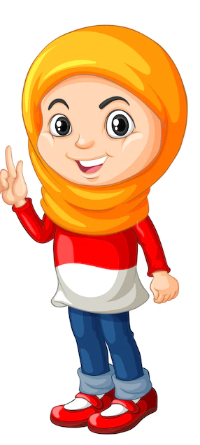

Sumber Gambar
Dokumen Penerbit
Freepik.com/brgfx
Freepik.com/pikisuperstar

